Slide 1



CAMPAÑA PUBLICITARIA
Penélope Morla 2015-3220
Ana Guzman 2015-0553
Claritza Torres 2013-1198
Euripides Burgos 2011-1458
Jonathan Encarnacion 2013-1169
PRESUPUESTO PUBLICITARIO
FLOR MARIA DIAZ HERNANDEZ

Slide 2
Justificación del Nombre
Justificación del Logo
Un morador es aquel que vive o
habita en un lugar. Precisamente eso es
nuestro exquisito chocolate de mesa;
Es el morador del hogar Dominicano.
El que deleita el paladar de nuestra gente.
El logo representa tanto en la tipografía caligráfica,
como en los trazos del símbolo de la taza; suavidad.
Esa sutileza con que sale el humo que desprende
una taza de chocolate caliente, rica y espesa.
Un logo simple, legible, claro, equilibrado y estético.
Identidad Grafica

Slide 3
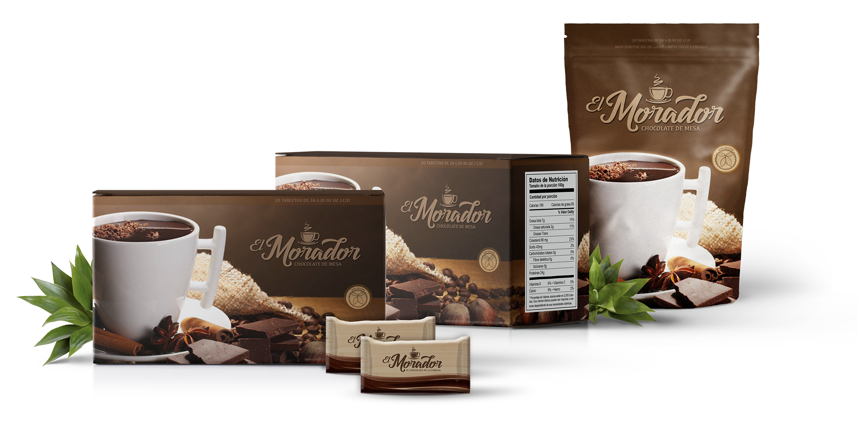
• No Contiene Químicos.
• No Contiene Grasas Trans.
• Producto Tradicional y Artesanal.
• Producto Casero.
• Bajo Costo en Precio.
• De venta en colmado y supermercados.
Presentación de Productos

Slide 4
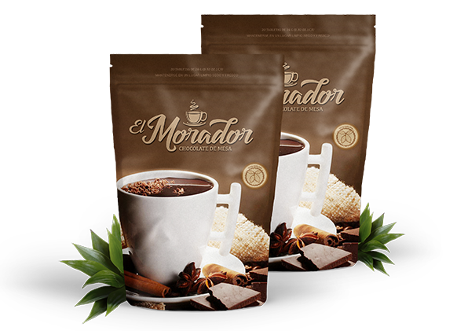
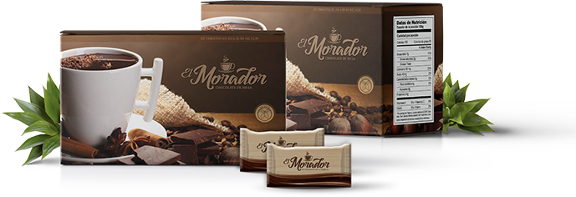
El MORADOR Molido
El MORADOR en Barra
El chocolate es más fácil de preparar, ideal para preparar una taza de chocolate caliente, rica y espesa, de manera fácil y rápida. Chocolate El MORADOR Molido tiene todas las características nutritivas y el delicioso sabor del Chocolate EL MORADOR en barra, pero viene listo para una preparación más rápida.
Este exquisito chocolate, con todos sus valores nutritivos, es una tradición de generaciones, ideal para quienes desean una deliciosa combinación de sabor y energía en cualquier momento del día.
Una presentación de 20 tabletas.
Descripción de Productos

Slide 5
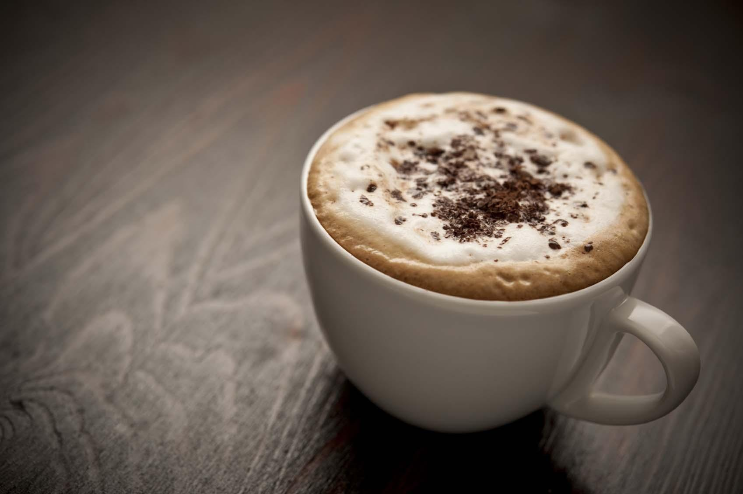

OBJETIVOS DE
LA CAMPAÑA
PRESUPUESTO PUBLICITARIO

Slide 6

• Construir una imagen en la mente de nuestro público objetivo.
• Que nuestra marca tenga presencia en el mercado, añadiendo valor, haciendo frente a la competencia y provocando estímulos de compra en el consumidor.
• Promocionar nuestra gama de producto garantizando a los clientes que pueden contar con ellas en sus momentos de necesidad a precios económicos.
Consumidor
• Clase D y E.
• Target: Personas de 15 a 70.
Estudiantes, Universitarios,
Profesionales, Amas de casa,
Recién casados, familias.
Objetivos de la Campaña

Slide 7


OBJETIVO DE MEDIOS
PRESUPUESTO PUBLICITARIO

Slide 8
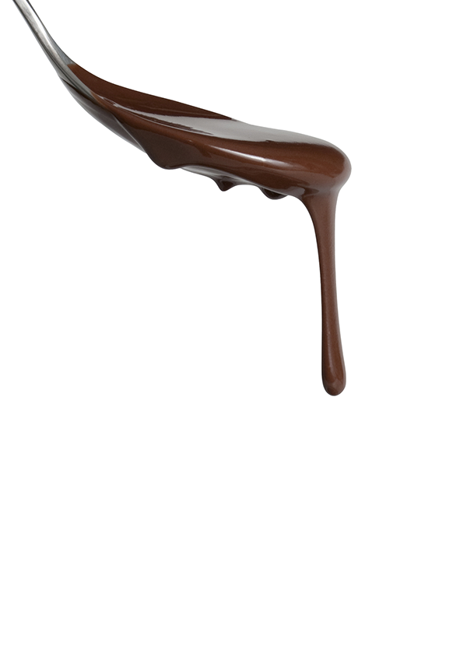

Lograr captar la atención del 100% de nuestro segmento de mercado en los cuatro meses de la campaña. El target consumidor de chocolate de mesa sabrá de nuestra existencia a tal nivel que logremos posicionarnos como #1, desplazando a la competencia con los atributos de nuestro producto.
Al cabo del periodo de tiempo establecido de nuestra campaña, esperamos estar posicionados en el gusto del consumidor, que el chocolate de mesa El Morador, sea reconocido como el producto que satisface sus deseos en cuanto al deleite del chocolate por su calidad y su indistinguible sabor.
Objetivos de Medios

Slide 9

ESTRATEGIA
DE MEDIOS
PRESUPUESTO PUBLICITARIO

Slide 10
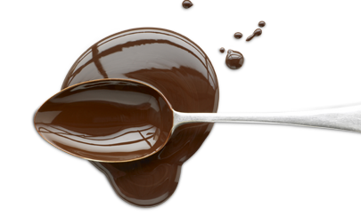
Los medios en los que estarán colocadas las piezas publicitarias de nuestro chocolate de mesa El Morador son los siguientes:
Radio
Televisión
Prensa
Internet
Exterior
El periodo de duración de nuestra campaña es de 3 meses.
Alcance Nacional.
Determinamos que estos son los soportes más adecuados para la
Realización de los objetivos que tenemos propuestos en cuanto al
posicionamiento de nuestro producto de acuerdo con nuestro blanco de público.
Estrategia de Medios

Slide 11

RADIO NACIONAL
Objetivo: Posicionar el producto a nivel nacional.
Emisoras:
ZOL FM 106.5; Programa en el que se va a colocar sera, El mismo golpe con un total de 23 cuñas diarias por mes de Lunes a Viernes.
100.1 FM: Las cuñas se colocaran en programación regular, un total de 147 por mes, distribuidas en 7 cuñas de miércoles a domingo.
97.3 Radio Disney: Se colocaran 5 cuñas de lunes a viernes en programación regular para un total de 115 por mes.
Fuego 90: Se colocaran 7 cuñas de lunes a sábado en programación regular para un total de 189 cuñas por mes.
Estrategia de Medios

Slide 12
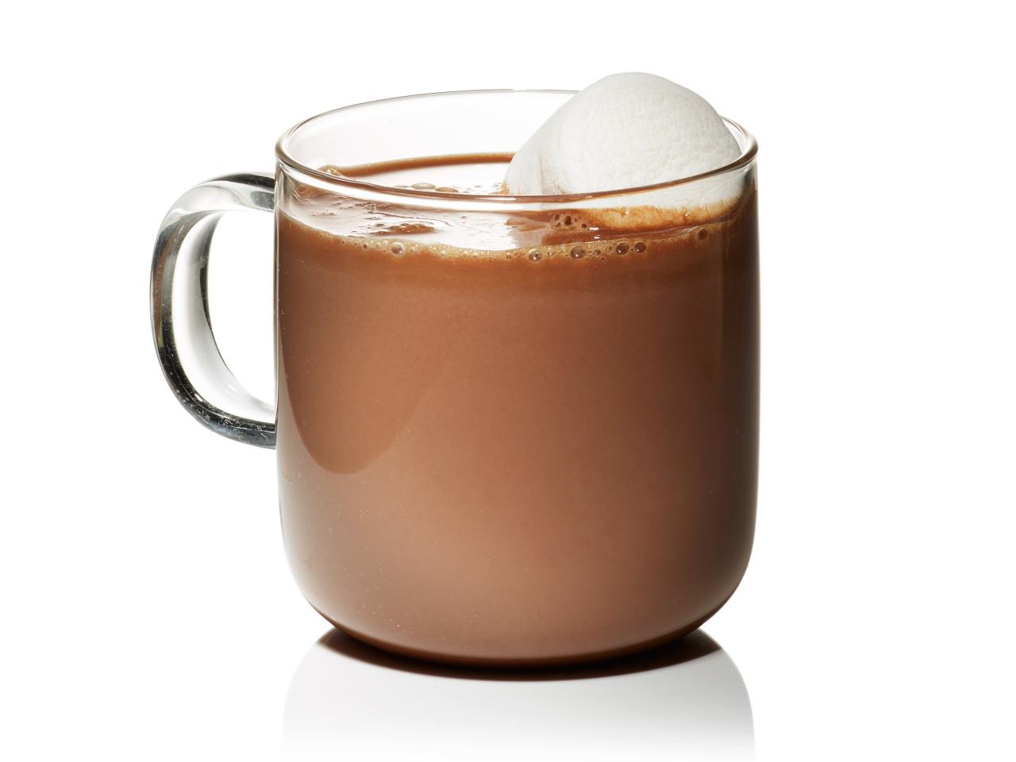
TELEVISIÓN NACIONAL
Objetivo: Dar a conocer el producto de manera masiva.
Canales:
Telesistema: Se emplearán 10 cuñas de 30 segundos de Lunes a Viernes en espacio televisivo de novelas.
Teleantillas: Se colocaran 10 cuñas de 30 segundos de Lunes a Sábado en el programa caso cerrado.
Antena Latina: Se colocaran 8 cuñas de 30 segundos en espacio televisivo juvenil de Lunes a viernes.
Estrategia de Medios

Slide 13
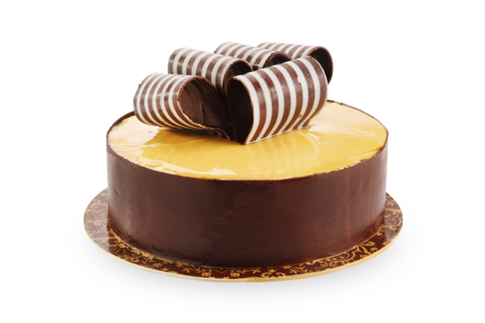
PRENSA:
Objetivo: Dar a conocer el producto y posicionarlo en la mente del consumidor.
En el primer mes de la campaña se emplearán 4 soportes de prensa:
El Nacional: Se colocara 3 publicaciones F/C en formato robapágina en la sección Opinión.
El día: Se colocara un total de dos publicaciones F/C en un formato de media página horizontal en la sección de Espectáculos.
Diario Libre: Serán 2 publicaciones F/C en formato ¼ de página en la sección Revista.
Periódico Hoy: Serán un total de 4 publicaciones F/C en sección La Vida en formato ¼ de página.
En el segundo mes, se emplearán 2 soportes: El Nacional y El día.
En el tercer mes, serán El Día y Diario Libre,
Estrategia de Medios

Slide 14
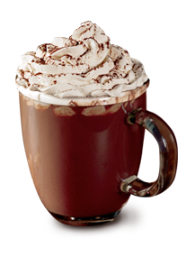
EXTERIOR:
Objetivo: Dar a conocer el producto y posicionarnos en la mente del consumidor.
Distribuimos nuestros medios exteriores de acuerdo a los lugares que acordamos son los más apropiados para nuestro blanco de público.
Ubicaciones y soportes:
Av Sarasota, Av Romulo Betancourt. Minivalla.
Av. Sabana Larga, Av DR Defillo. Minivalla.
Av. Independencia, Av Lope de Vega, Av Tiradentes. Mobiliario Urbano.
Av 27 de febrero esq. Nuñez, Av Kennedy esq. Lincoln. Valla.
Estrategia de Medios

Slide 15

INTERNET
Objetivo: Llegar de manera más directa a nuestro blanco de público con el lanzamiento de nuestro producto.
Medios:
www.listindiario.com (Portada derecha)
www.facebook.com (Ventana izquierda)
www.bureo.com.do ( Banner lateral derecho)
www.elcaribe.com.do ( Banner )
www.diariolibre.com.do (Banner)
En estas páginas de internet colocaremos Banners desde un mínimo de 140 píxeles hasta 300 pixeles.
Estrategia de Medios

Slide 16
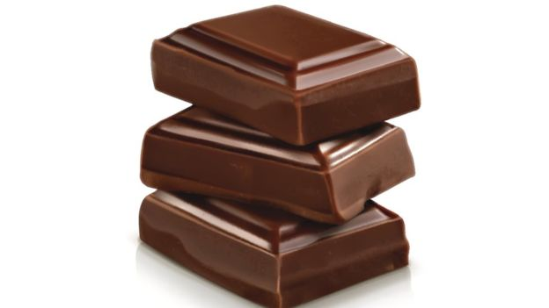
La táctica de medio es aquella que pone en marcha cumplir las metas y los objetivos de la campaña, para esto pensamos:
Entregar en los colmados nuestro producto mediante precio de introducción.
Presentar mediante “degustadores” nuestro producto para que puedan probarlo en los supermercados.
Jornadas de patrocinio de desayunos con nuestro producto de diversos grupos sociales como reuniones de vecinos, viajes escolares o excursiones.
Montar máquinas expendedoras (tipo capuchino) en colmados y supermercados.
Donaciones a los barrios de Santo Domingo y Santiago.
Tácticas de Medios

Slide 17
Para esta campaña decidimos aprovechar el medio #1 de todos los dominicanos el cual es la Televisión, ya que nuestro público objetivo disfruta de este en cualquier lugar del territorio dominicano.
Invertimos en la radio y la publicidad exterior para continuar llegando a aquellos del público que van de camino al trabajo o fuera de sus hogares, utilizaremos la prensa en sí para mantener la campaña en lugares como el metro y guaguas.
Elegimos gastar la menor cantidad de dinero en las redes sociales, ya que aunque nuestro publico tiene acceso al internet mediante conexiones y paquetes de datos no mostraria el impacto deseado aunque si, nuestro producto se mantendrá presente.
Racional de Medios

Slide 18
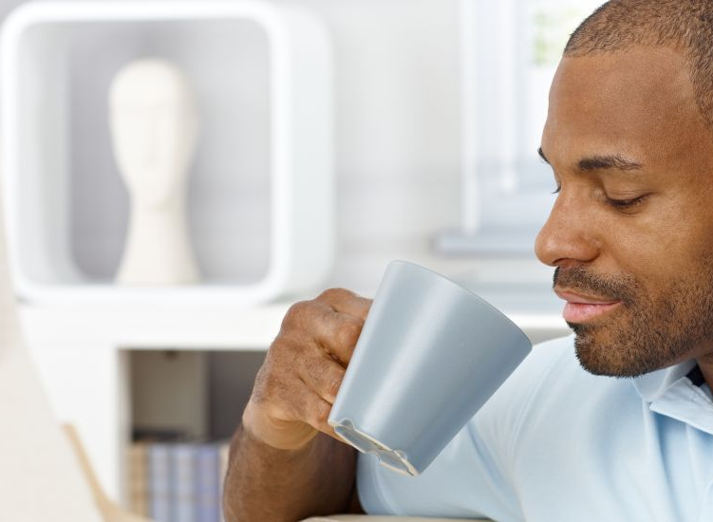
Competencia
En la actualidad, Cortés Hermanos y Munné
se destacan por ser las principales empresas productoras de derivados de cacaos con
más del 70% de la producción nacional.
Chocolate MUNNE
Chocolate Embajador
PRESUPUESTO PUBLICITARIO

Slide 19
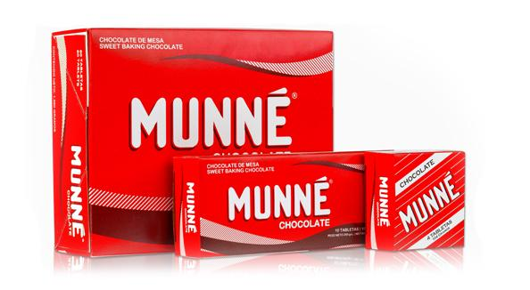
Chocolate MUNNÉ
Es un chocolate que está establecido en el país desde 1935, aunque los fundadores son españoles Oriundos de Cataluña el producto es es elaborado en nuestro país con la mano de obra campesina, la empresa hasta la actualidad ha pasado por tres generaciones familiares y la empresa está dirigida actualmente por por Don Galo José de Jesús Munne descendiente de los pioneros de la empresa.
Precio: Caja de 10 unidades $57.00 Unidad $5.00
Competencia

Slide 20
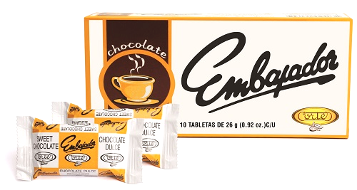
Chocolate EMBAJADOR
Fue Fundada En el año de 1929 por Don Pedro Cortés Forteza, así bautizó su chocolate como chocolate cortés, es un producto elaborado en república dominicana que ha sido una marca líder en la preferencia de los dominicanos.
Precio: Caja de 10 unidades $67.00 Unidad $6.00
Competencia

Slide 21

Piezas publicitarias
Radio
Prensa
Television
Exteriores
Internet
Cine

Slide 22

Piezas publicitarias
Radio
Prensa
Television
Exteriores
Internet
Cine

Slide 23
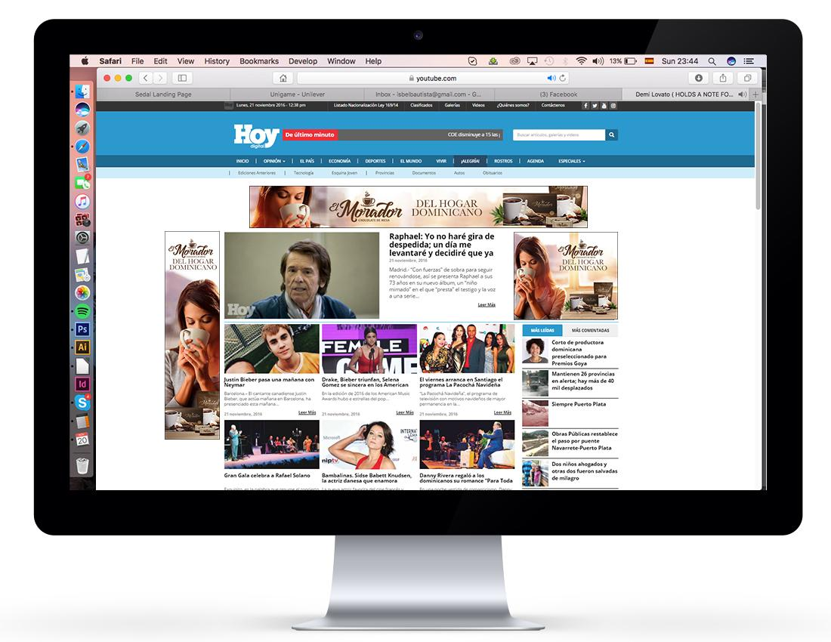
Medio Internet

Slide 24
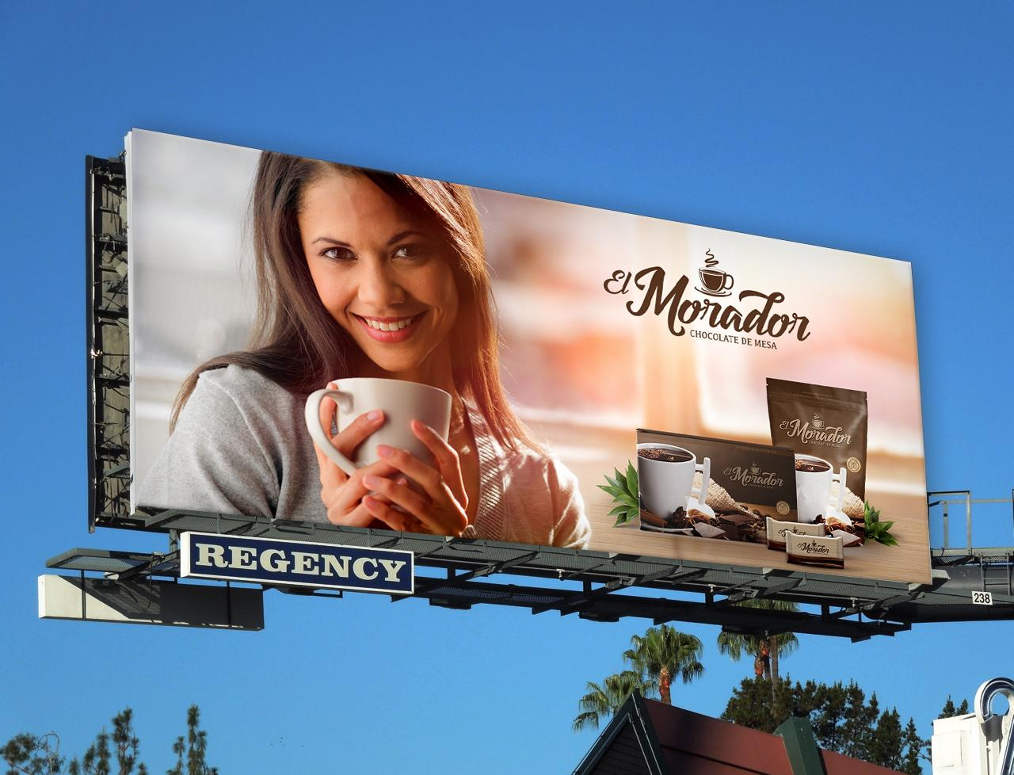
Internet
Standar Banner
(300x250,160x60,720x90)
Medio Exterior

Slide 25
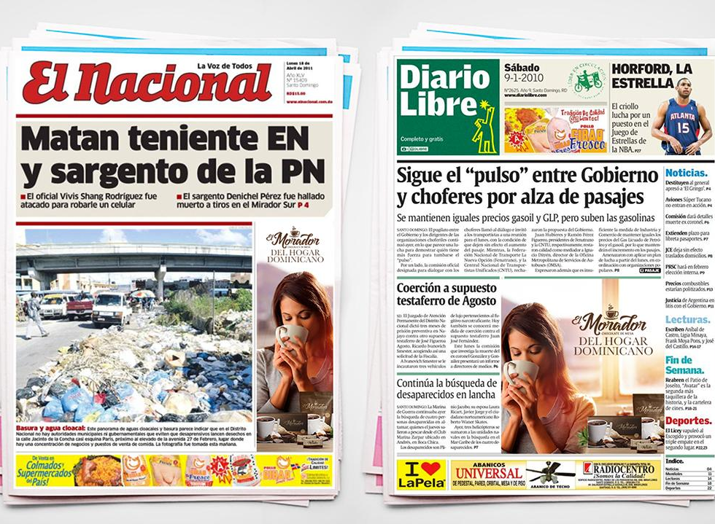
Medio Prensa

Slide 26

PRESUPUESTO
PRESUPUESTO PUBLICITARIO

Slide 27
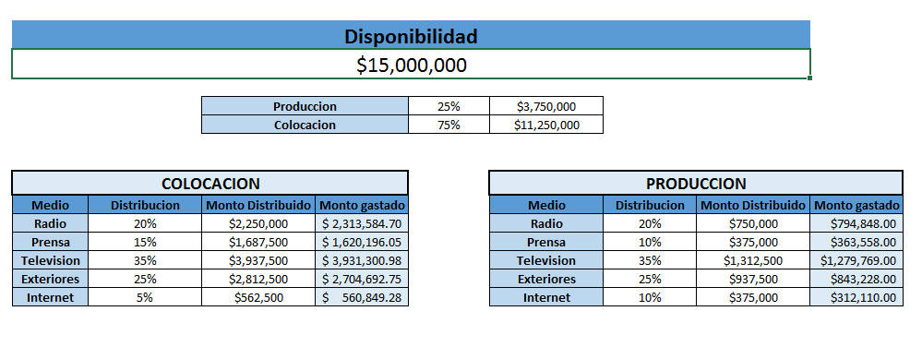
DISPONIBILIDAD

Slide 28
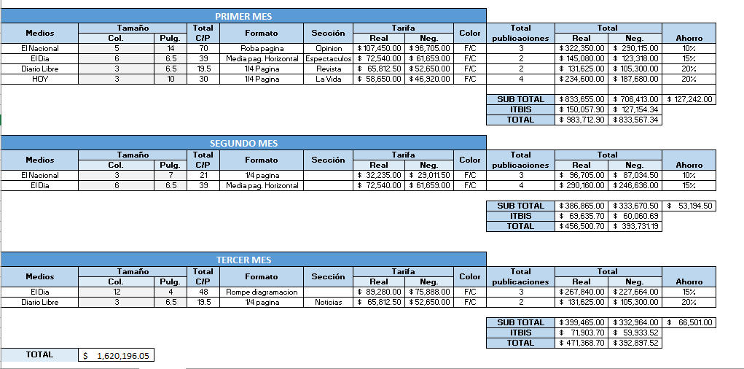
PRENSA

Slide 29
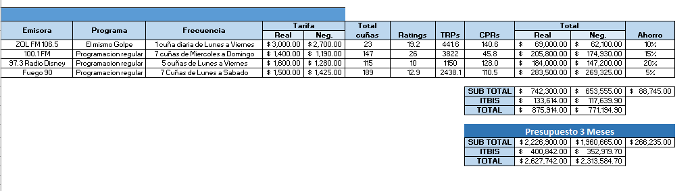
RADIO

Slide 30
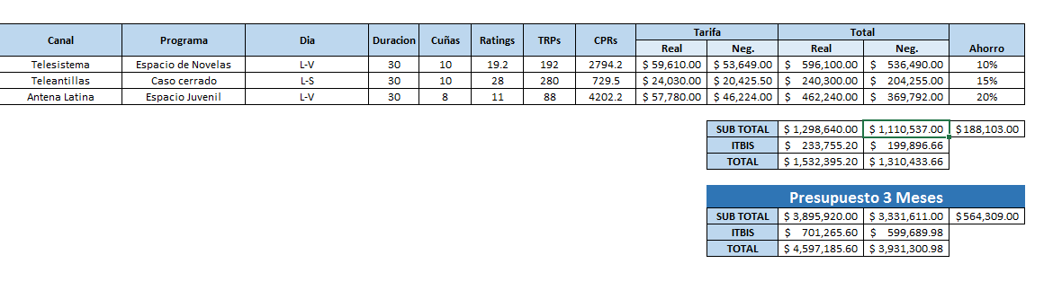
TELEVISION

Slide 31
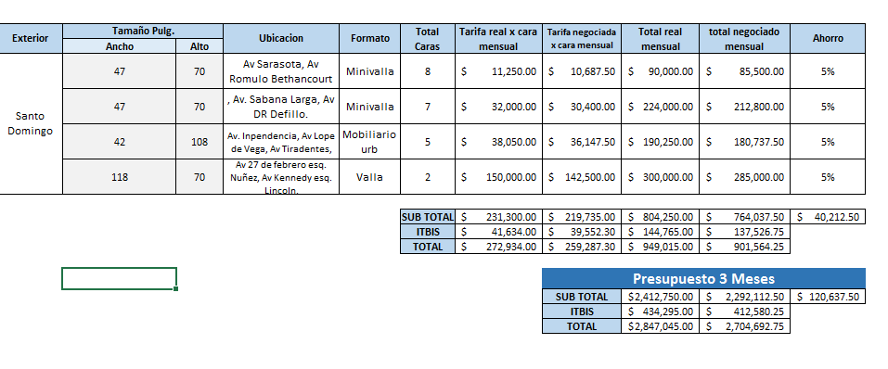
EXTERIOR

Slide 32
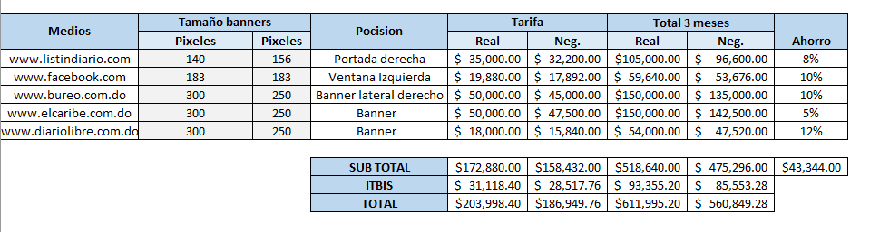
INTERNET

Slide 33
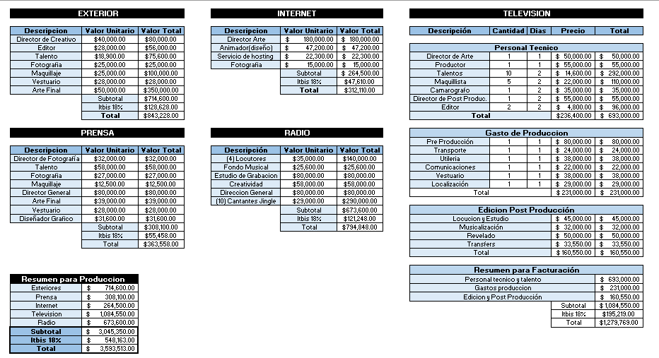
PRODUCCIÓN

Slide 34
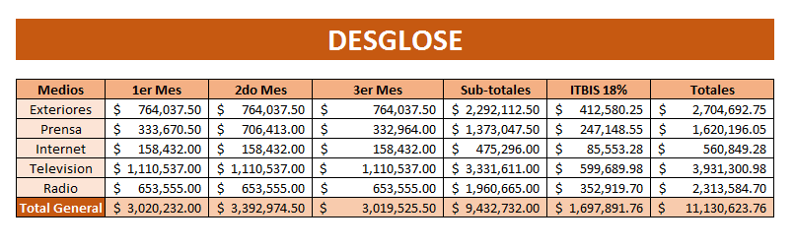
DESGLOSE

Slide 35
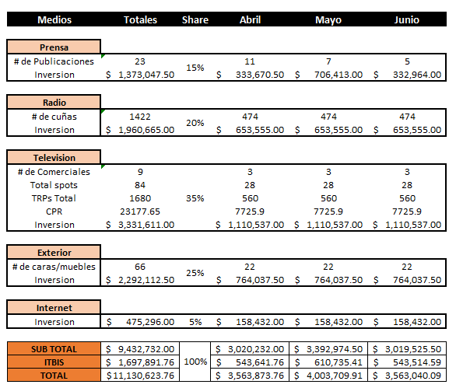
MEDIA FLOW CHART

Slide 36

!Gracias!

